Slide 1
PERANCANGAN TYPEFACE ALFABET MEMANFAATKAN AKSARA
Rohiman, S.Pd., M.Sn
Desianan Muryasari S.Pd., M.Pd

Slide 2
Typography adalah suatu ilmu dalam memilih dan menata huruf dengan pengetahuan penyebarannya pada ruang-ruang yang ada, untuk menciptakan kesan tertentu semaksimal mungkin. Dengan tujuan memberikan kenyamanan kepada penbaca agar maksud yang ingin disampaikan dapat diterima oleh pembaca.
Perkembangan tipografi kini telah mengikuti perkembangan komputerisasi, sehingga dalam metode perancangan tipografi menjadi lebih mudah. Dalam merancang tipografi, ada beberapa hal yang harus menjadi acuan. Salah satu acuan yang menjadi perhatian adalah anatomi huruf.

Slide 3
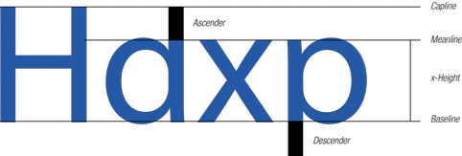
Seperti halnya manusia, huruf juga memiliki anatomi dan struktur pembangun huruf itu sendiri sehingga gabungan antar struktur huruf yang satu dan yang lainnya dapat menjadi pembeda antar huruf satu dengan yang lain.

Slide 4
Ditinjau dari sudut geometri, maka garis dasar yang mendominasi struktur huruf dalam alfabet dapat di bagi menjadi 4 kelompok besar12, kelompok garis tegakdatar E F H I L, Kelompok garis tegakmiring A K M N V Z X Y W, kelompok garis tegak-lengkung B D G J P R U dan kelompok garis lengkung C O Q S.

Slide 5
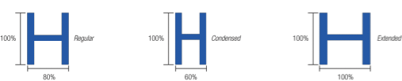
Dalam tipografi proporsi huruf dan kemiringan menjadi bagian penting Perbandingan antara tinggi huruf yang tercetak dengan lebar dari huruf itu sendiri dapat menjadi tiga kelompok bila ditinjau dari perbandingan proporsi terhadap bentuk dasar huruf tersebut. Pembagiannya adalah condensed, reguler, dan extended.

Slide 6
Perancangan Tipografi Merupakan Proses Pembuatan Huruf, Angka, Tanda Baca Yang Mengadaptasi Dari Motif Ukir Yang Dimiliki Oleh Masyarakat Di Nusantara Dengan Mengikuti Kaidah Dan Tata Rancangan Tipografi.
Penelitian Dilakukan Di Rumah-rumah Adat Batak Yang Ada Di Sumatera Utara. Multikulturalisme Yang Terjadi Di Sumatera Utara Khususnya Di Kota Medan Menimbulkan Penurunan Budaya Masyarakat Batak, Pewarisan Budaya Yang Dapat Dikatakan Hampir Berhenti Karna Budaya Asing Yang Dianggap Lebih Menarik Bagi Generasi Muda Proses Penggarapan Ide Yaitu Dengan Menggabungkan Font Yang Sudah Ada Dengan Motif Ukir Gorga Yang Sudah Melalui Tahapan Stilasi Sehingga Menghasilkan Sebuah Bentuk Baru Yang Mencerminkan Identitas Budaya Batak Itu Sendiri.

Slide 7
Tujuan dari perancangan ini yaitu agar kearifan budaya lokal mampu tumbuh dan berkembang baik di kalangan generasi muda. Karya tipografi kreasi dari motif ukir Gorga Batak ini merupakan upaya dalam mempopulerkan budaya (tradisi) keranah seni grafis modern sehingga penggunaan ornamen-ornamen yang berbau tradisi dapat digunakan secara luas sebagai konsep desain para desainer masa kini.

Slide 8
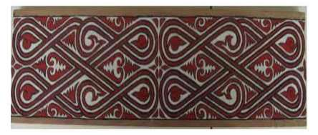
Ukiran Gorga Memiliki Makna Yang Berbeda Pada Setiap Bentuknya. Menurut Sitanggang (2008) Bahwa Ada Beberapa Jenis Ukiran Gorga, Yaitu: 1. Gorga Sompi
Gorga Sompi Berasal Dari Kata Tompi, Artinya Alat Yang Digunakan Untuk Mengikat Leher Kerbau Pada Gagang Bajak Sewaktu Membajak Di Sawah. Gorga Sompi Dimaknai Sebagai Lambang Ikatan Kebudayaan. Pada Masyarakat Batak Toba Yang Hidupnya Selalu Bekerja Bergotong Royong Terjalin Sebuah Ikatan Kekeluargaan.

Slide 9
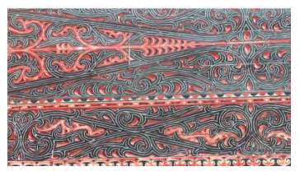
2. Gorga ipon-ipon
Gorga Ipon-ipon adalah gorga yang disebut sebagai hiasa tepi, berfungsi sebagai keindahan yang memperkuat komposisi. Beberapa gorga Ipon-ipon memiliki bentuk yang sama yaitu geometris, dan salah satu bentuk geometrisnya berlapis menyerupai empun, sehingga disebut sebagai Ombu Marhehe Ombu Marhehe

Slide 10
Proses Kreasi Tipografi Bermotif Gorga Batak Dilakukan Dengan Cara Menggabungkan Huruf Awal, Dimana Dalam Perancangan Ini Digunakan Huruf Yang Bersifat Serif Dan Diambil Satu Jenis Huruf Krinkes Decor Personal Use Kemudian Ditambahkan Dengan Motif Gorga Yang Ada Sehingga Menghasilkan Satu Jenis Font Baru Dengan Gaya Khas Tersendiri.
Perancangan Tipografi Ini Lebih Pada Visualisasi Dengan Kaidah Tipografi Yaitu Teknik Kerning Dan Scalling. Proses Identifikasi Terhadap Motif Gorga Melalui Observasi Dan Studi Literatur Kemudian Selanjutnya Memadukannya Dengan Font Yang Sudah Ada Dengan Konsep Yang Menitik Beratkan Pada Aspek-aspek Dari Tipografi Dan Menggambar Layout Sketsa.

Slide 11
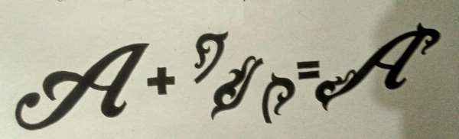
Dalam perancangan tipografi, haruslah memperhatikan konsep awal desain serta memperhatikan prinsip-prinsip dalam tipografi. Ada empat buah prinsip pokok tipografi yang sangat mempengaruhi keberhasilan suatu desain yaitu legability, clarity, visibility, dan readibility.

Slide 12
